Slide 1
TRƯỜNG ĐẠI HỌC THỦ DẦU MỘT
KHOA KHOA HỌC TỰ NHIÊN
-------------------------------------------------------------------------------------
Moân: TOAÙN CAO CAÁP C2
Thời gian : 30 tiết
Giaûng vieân: Ths. Nguyễn Thị Khaùnh Hoøa
Email: hoanguyenthikhanh@gmail.com

Slide 2
TÀI LIỆU THAM KHẢO
-------------------------------------------------------

Slide 3
NỘI DUNG
-------------------------------------------------------
Chương I: MA TRẬN
Chương II: ĐỊNH THỨC
Chương III: HỆ PHƯƠNG TRÌNH TUYẾN TÍNH
Chương IV: MỘT SỐ ỨNG DUÏNG TRONG KINH TEÁ
Chương V: KHOÂNG GIAN VECTÔ R^{n}

Slide 4
CHƯƠNG I: MA TRẬN
Vấn đề: Hàng năm trường THCS A lại thống kê số liệu học sinh theo giới tính và theo khối lớp để biết số lượng đồng phục cần mua. Số liệu của trường trong năm 2019 như sau:
Khối 6 có 130 nam và 125 nữ. Khối 7 có 140 nam và 120 nữ. Khối 8 có 110 nữ và 115 nam. Khối 9 có 150 nữ và 138 nam.
Bài toán: Hãy trình bày những số liệu được cho trên đây một cách đơn giản và ngắn gọn nhất?

Slide 5
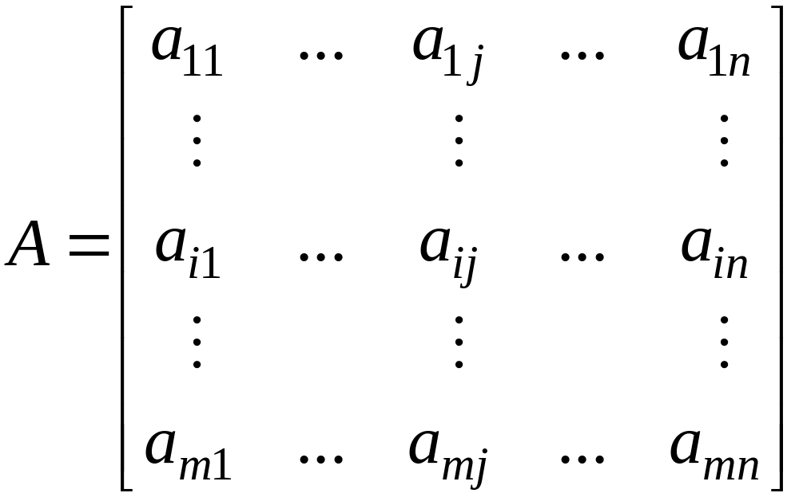
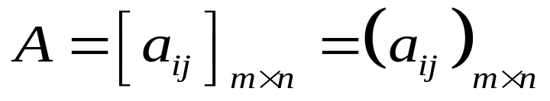
I. Các khái niệm cơ bản và ví dụ
1.1. Định nghĩa ma trận
Một ma trận A cấp mxn trên R là một bảng hình chữ nhật gồm m.n số thực được sắp thành m dòng và n cột.
Cột j
Dòng i
Ta thường viết gọn
Ta gọi i là chỉ số dòng, j là chỉ số cột của ma trận.

Slide 6
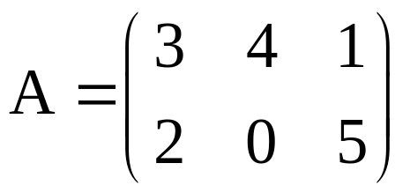
Ví dụ
Ma trận A có 2 dòng và 3 cột ➔
Đây là ma trận cấp 2x3.
Phần tử nằm tại dòng 1 cột 2 là:
a₁₂ = 4
Phần tử nằm tại dòng 2 cột 1 là:
a₂₁ = 2
Phần tử nằm tại dòng 2 cột 3 là:
a₂₃ = 5

Slide 7
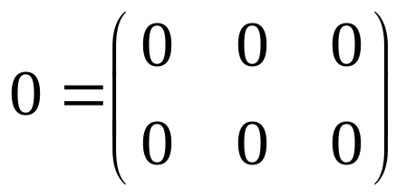
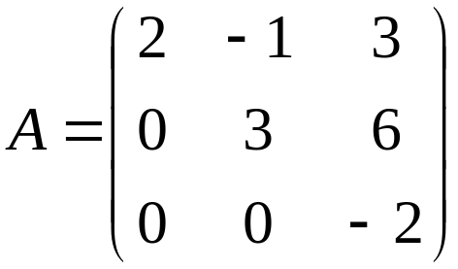
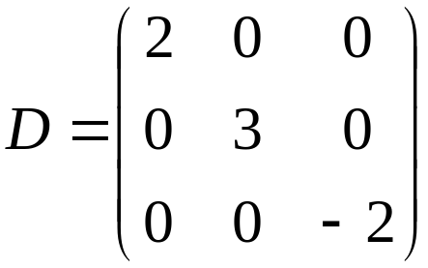
1.2. Các ma trận đặc biệt
* Ma trận không
* Ma trận vuông:
là ma trận có số dòng = số cột.
Cấp n x n = cấp n (cho gọn).
* Ma trận tam giác trên
* Ma trận tam giác dưới
* Ma trận chéo

Slide 8
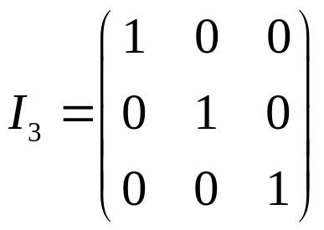
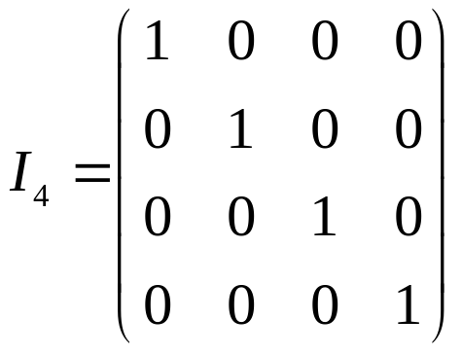
* Ma trận đơn vị

Slide 9
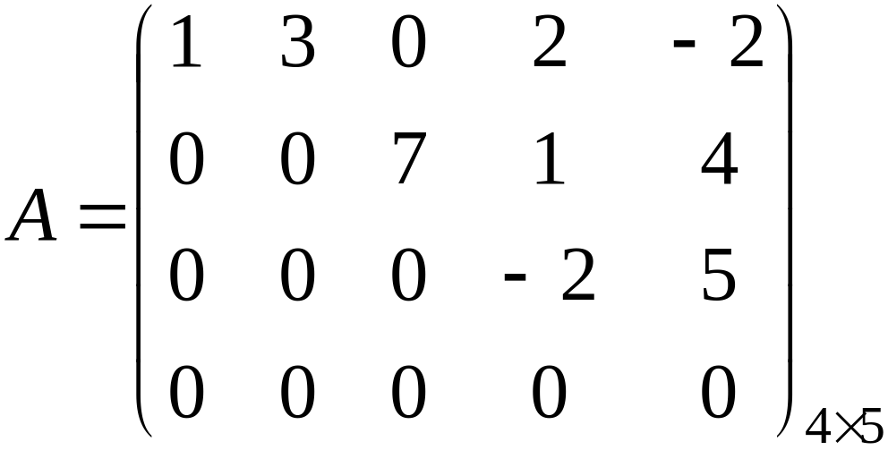
* Ma trận bậc thang
  1. Dòng toàn số 0 (nếu tồn tại) thì nằm dưới cùng.
  2. Phần tử khác 0 đầu tiên của dòng dưới nằm bên phải (và không cùng cột) so với phần tử khác 0 đầu tiên của dòng trên.
Ví dụ 1
  Là ma trận bậc thang

Slide 10
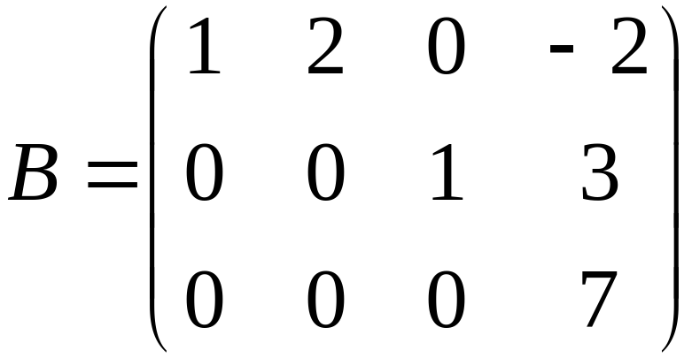
I. Các khái niệm cơ bản và ví dụ
---------------------------------------------------------------------------------------------------------------------------
Ví dụ 2
  Là ma trận bậc thang

Slide 11
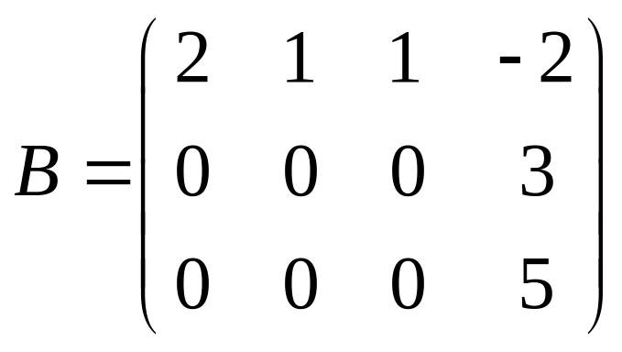
Các khái niệm cơ bản và ví dụ
-----------------------------------------------------------------------------------------------------------
Ví dụ 3
  Không là ma trận bậc thang

Slide 12

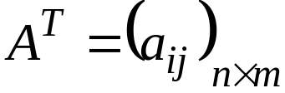
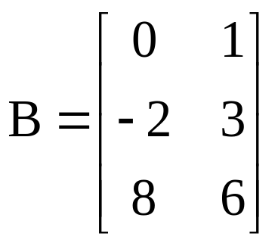
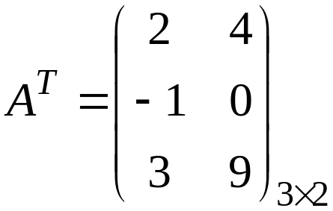
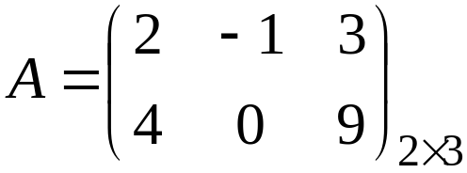
II. Các phép toán ma trận
---------------------------------------------------------------------------------------------------------------------------
2.1. Hai ma trận bằng nhau
Hai ma trận bằng nhau nếu:
i) chúng cùng cấp;
ii) các phần tử nằm cùng vị trí thì bằng nhau.
2.2. Phép chuyển vị
Chuyển vị của là ma trận cấp nXm thu được từ A bằng cách chuyển dòng thành cột.
b) Tìm B^{T} biết
Ví dụ
a)

Slide 13
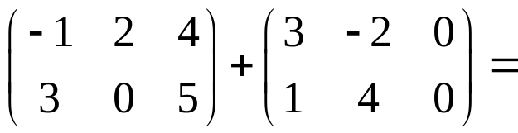
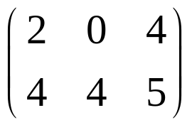
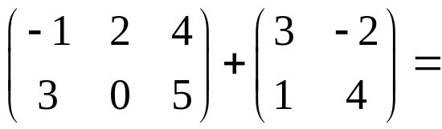
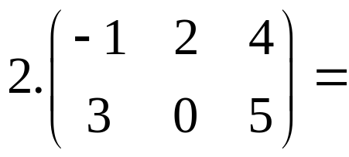
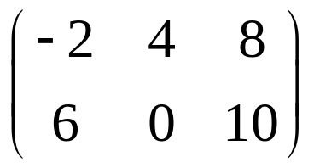
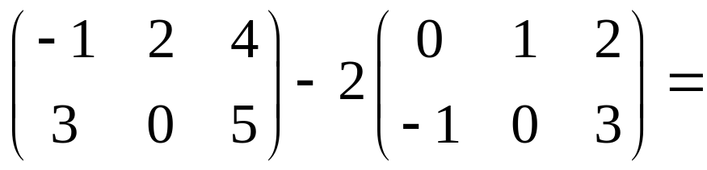
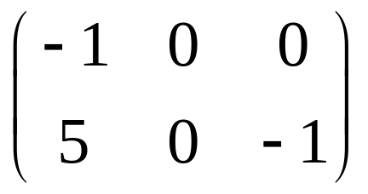
2.3. Phép cộng
Ví dụ 1
Ví dụ 2
Không thực hiện được
Chú ý: Chỉ có thể cộng các ma trận cùng cấp.
2.4. Phép nhân ma trận với một số
Ví dụ 1
Ví dụ 2

Slide 14
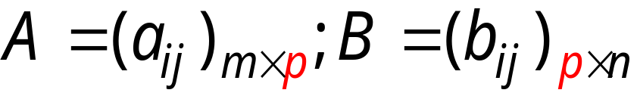
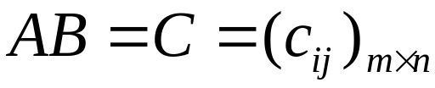
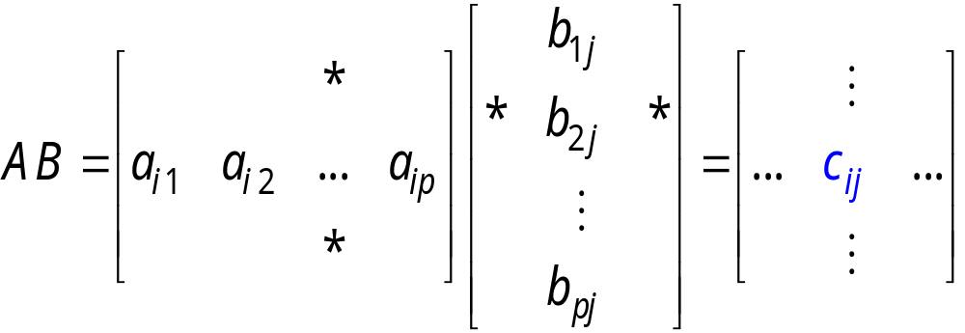
II. Các phép toán đối với ma trận
---------------------------------------------------------------------------------------------------------------------------
2.5. Phép nhân hai ma trận
với c_{ij} = dòng i của A x cột j của B
Chẳng hạn, c₂₃ = dòng 2 của A x cột 3 của B
(xem như nhân tích vô hướng của 2 vectơ)

Slide 15
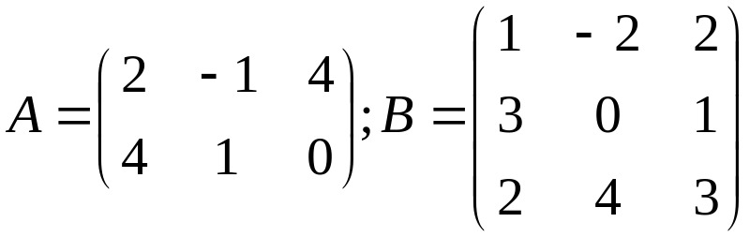
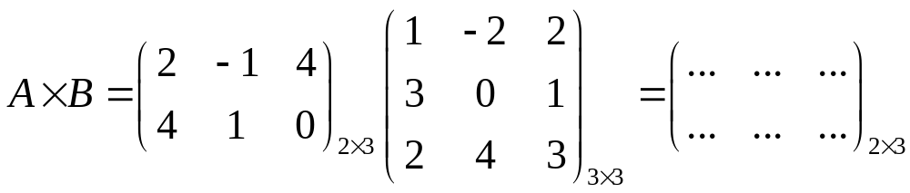
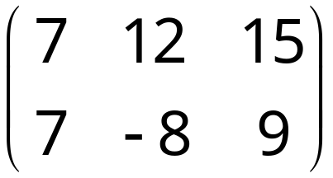
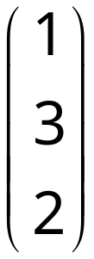



II. Các phép toán đối với ma trận
---------------------------------------------------
Ví dụ 1
Tính AB và BA
Chú ý: Nói chung

Slide 16
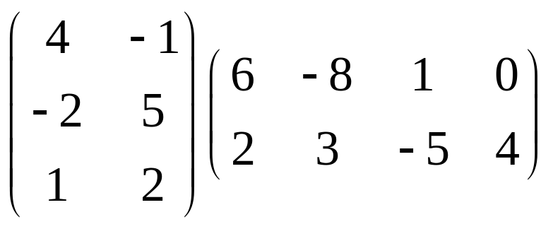
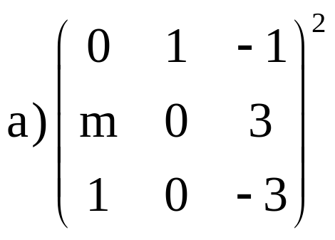
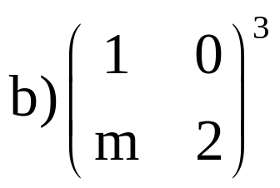
II. Các phép toán đối với ma trận
---------------------------------------------------
Ví dụ 2: Tính
Ví dụ 3: Tính

Slide 17
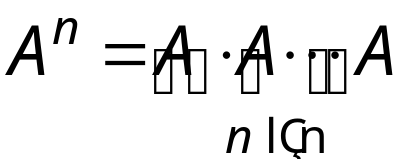

II. Các phép toán đối với ma trận
---------------------------------------------------------------------------------------------------------------------------
2.6. Lũy thừa của ma trận vuông

Slide 18


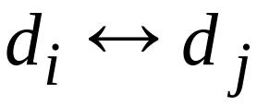
III. Các phép biến đổi sơ cấp trên dòng (PBĐSCTD)
3.1. Định nghĩa các PBĐSCTD
  1. Nhân một dòng tùy ý với một số khác không
  2. Cộng vào một dòng một bội của dòng khác
  3. Đổi chỗ hai dòng tùy ý
Tương tự có ba phép biến đổi sơ cấp đối với cột.
3.2. Định lý
Mọi ma trận đều có thể đưa về ma trận bậc thang bằng các phép BĐSCTD.

Slide 19
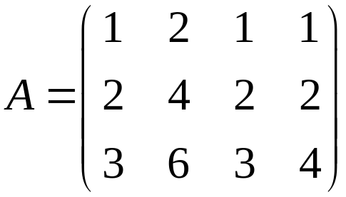
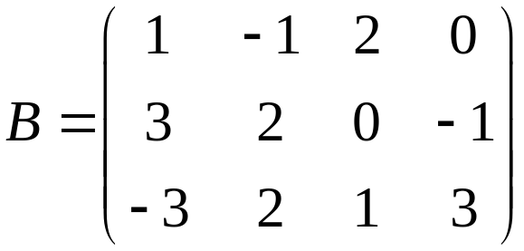
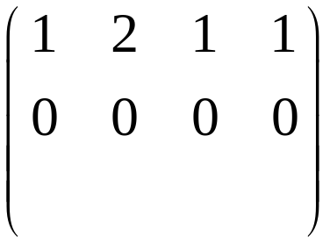
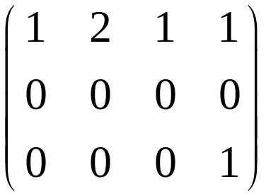
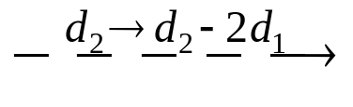
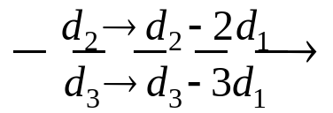
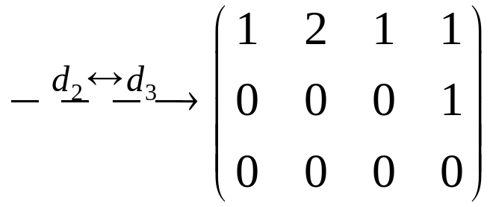
Ví dụ
Đưa ma trận sau về dạng bậc thang
Giải
3.3. Chú ý: Khi dùng các phép BĐSCTD khác nhau ta thu được các ma trận bậc thang khác nhau.

Slide 20
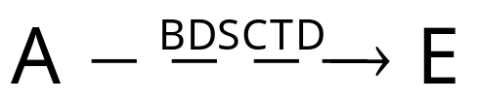
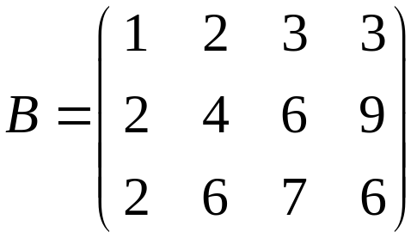
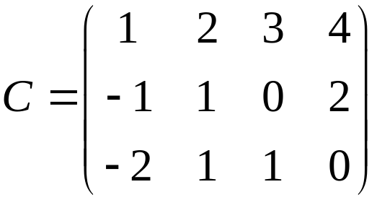

IV. Hạng của ma trận
4.1. Định nghĩa: Giả sử
Khi đó hạng của ma trận A là
r(A) = số dòng khác không của ma trận bậc thang E
Ví dụ 1: Tìm hạng của các ma trận sau
Giải:

Slide 21
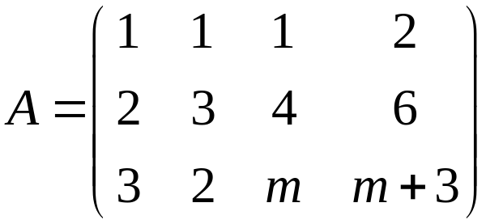
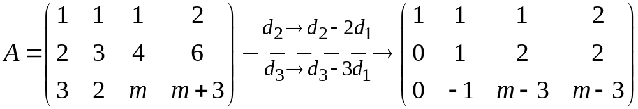
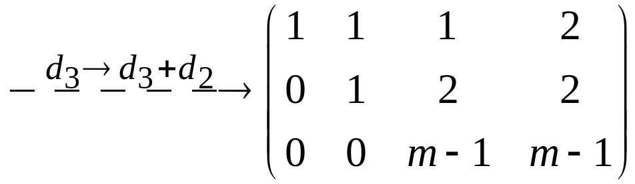

IV. Hạng của ma trận
-----------------------------------------------------------------------------------------------------
Ví dụ 2
Tìm tất cả các giá trị thực m sao cho r(A) =3
  r(A) = 3 với

Slide 22
V. Ma trận nghịch đảo
-----------------------------------------------------------------------------------------------------
5.1. Định nghĩa
Ma trận vuông A được gọi là ma trận khả nghịch nếu tồn tại ma trận B sao cho AB = BA = I. Khi đó B được gọi là nghịch đảo của A và ký hiệu là A⁻¹.
5.2. Chú ý
Không phải bất kỳ ma trận vuông A nào cũng khả nghịch. Có rất nhiều ma trận vuông không khả nghịch.
Định nghĩa
Ma trận khả nghịch được gọi là ma trận không suy biến
Ma trận không khả nghịch được gọi là ma trận suy biến

Slide 23
5.3. Sự duy nhất của ma trận nghịch đảo
Định lý. Ma trận nghịch đảo của một ma trận nếu tồn tại thì duy nhất.

Slide 24
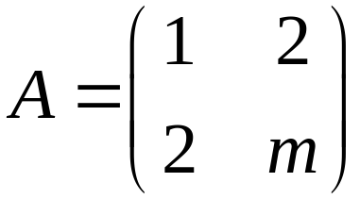
V. Ma trận nghịch đảo
-----------------------------------------------------------------------------------------------------
5.4. Sự tồn tại của ma trận khả nghịch
Cho ma trận vuông A, các mệnh đề sau đây tương đương
1. Tồn tại A⁻¹ (A không suy biến)
2. r(A) = cấp của ma trận A
Sử dụng các phép bđsc
3. A
I
Ví dụ
Tìm tất cả các giá trị thực m để ma trận sau khả nghịch

Slide 25
5.5. Phương pháp tìm ma trận nghịch đảo
[ A|I ]
[ I|A⁻¹ ]
Bđsc đối với dòng
Nội dung: Lần lượt biến đổi các cột của ma trận A trở thành cột tương ứng của ma trận đơn vị I.

Slide 26
5.5. Phương pháp tìm ma trận nghịch đảo
[ A|I ]
[ I|A⁻¹ ]
Bđsc đối với dòng
Bước 1: Xếp ma trận [A|I]
Bước 2: Thực hiện với cột 1:
+ Giữ lại phần tử khác 0 trên đường chéo chính (phần tử a₁₁). Nếu phần tử trên đường chéo chính bằng 0 ta sẽ đổi dòng để phần tử trên đường chéo chính khác 0.
+ Khử tất cả các phần tử nằm ngoài đường chéo chính.
Trong quá trình biến đổi từ [A|I] sang [A_{p}|B_{p}] nếu có 1 dòng của A_{p} bằng 0 thì kết luận A không có nghịch đảo. Ngược lại, chuyển sang bước 3.
Bước 3: Lần lượt thực hiện với các cột còn lại giống như bước 2.
Bước 4: Biến đổi các phần tử nằm trên đường chéo chính thành 1.

